Slide 1


Sistemas Distribuídos

Slide 2

Agenda
15 minutos
Daily
45 minutos
Aula expositiva e dialogada
60 minutos
Ponderada em sala

Slide 3
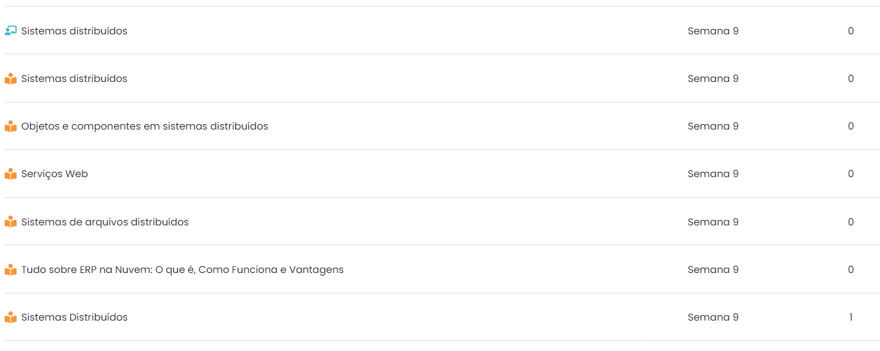
Autoestudos

Slide 4
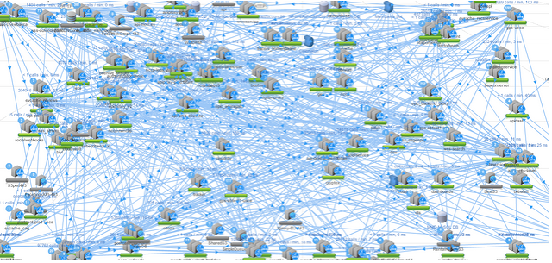
Netflix

Slide 5
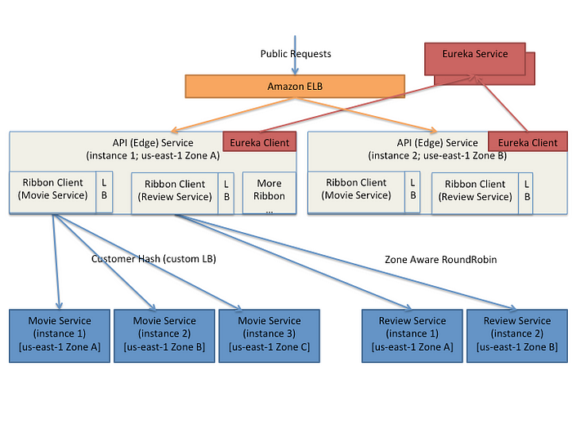
Topologia Netflix Service Oriented Architecture
Ribbon: client side software load balancing algorithms

Slide 6
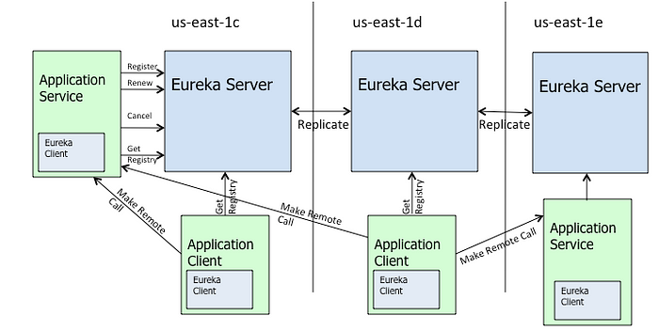
Eureka High Level Architecture

Slide 7
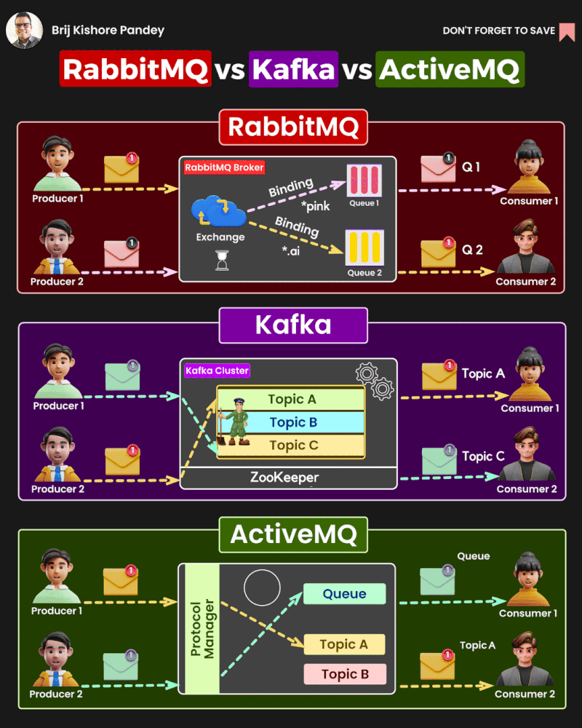
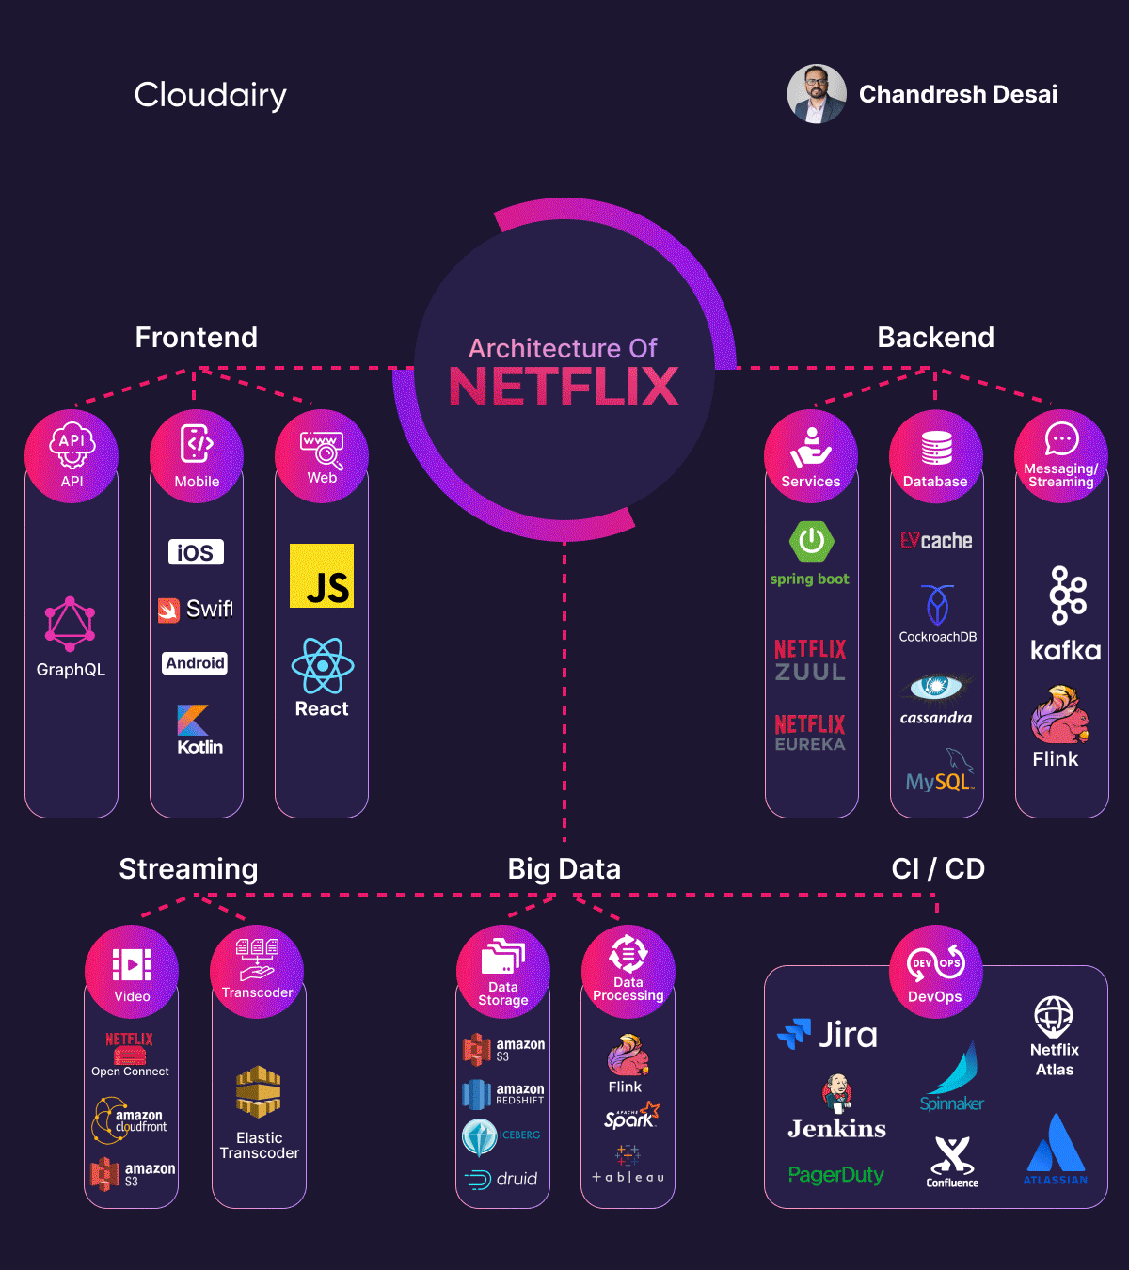
Tecnologias Netflix e Síncrono X Assíncrono

Slide 8
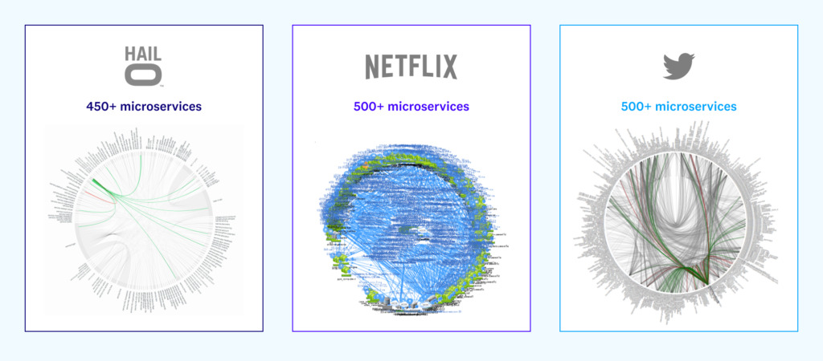
Comparativo

Slide 9
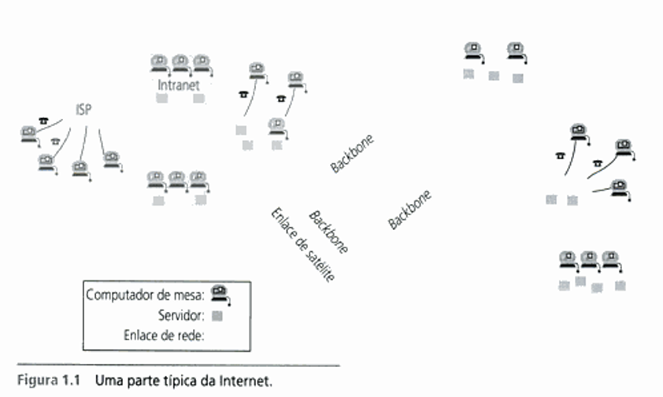
Internet

Slide 10
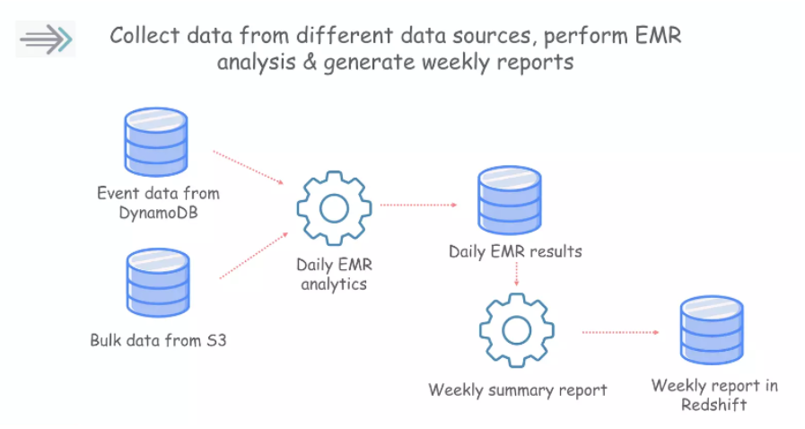
Big Data com AWS é um Grande Sistema Distribuído

Slide 11
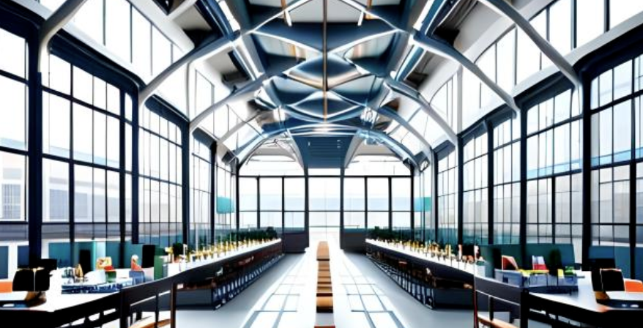
Problemática: Armazenamento de Logs IoT

Slide 12
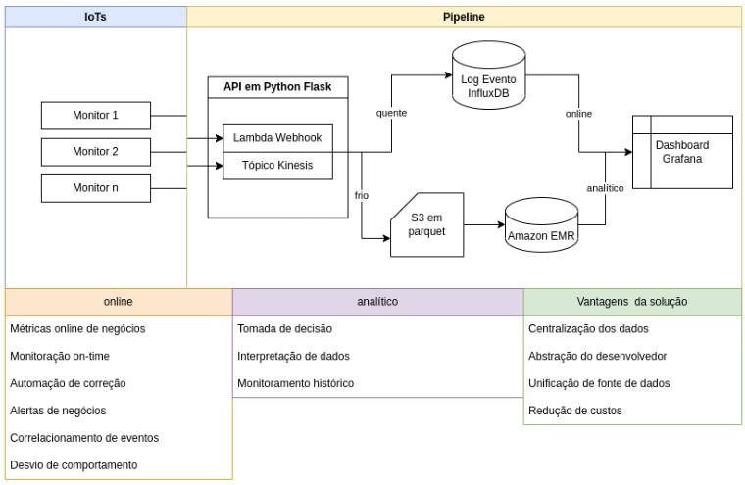
Pipeline de Dados e Métricas

Slide 13
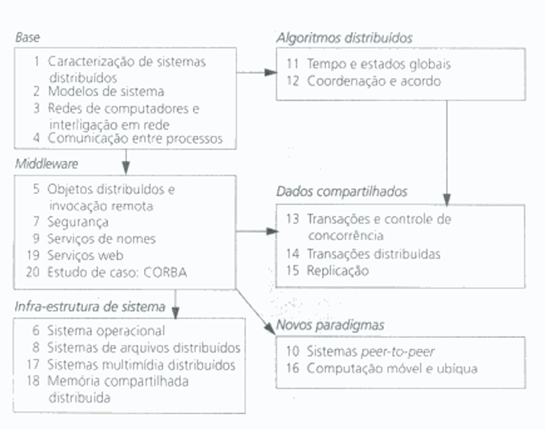
Sistemas Distribuidos

Slide 14
CORBA
CORBA (abreviado de Common Object Request Broker Architecture) é a arquitetura padrão criada pelo Object Management Group para estabelecer e simplificar a troca de dados entre sistemas distribuídos heterogêneos.
ORB (Object Request Broker): módulo intermediário entre cliente e objeto, sendo responsável em aceitar a requisição do cliente, enviá-la para o objeto competente e, assim que disponível a resposta, entregá-la para o cliente (Open Source!).
IDL (Interface Definition Language), uma linguagem baseada em C++ que não possui algoritmos nem variáveis, ou seja, é puramente declarativa, e, portanto, é independente da linguagem de programação utilizada para acessá-la.
os objetos em sistemas distribuídos possuem uma característica de dualidade: um estado dinâmico, tipicamente alocado em memória volátil (em tempo de execução), e um estado persistente, que não pode ser destruído após o encerramento do programa

Slide 15
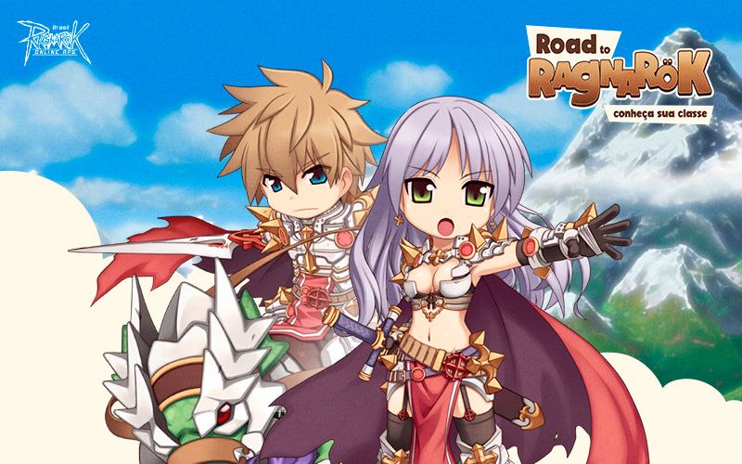
Os Problemas que o Ragnarok teve que enfrentar!
O desenvolvimento de jogos online tem um grande desafio de redes:
- Inconsistência;
- Largura de Banda;
- Latência;
- Perda de Pacotes;
A evolução da infraestrutura ajudou a jogos
mais robustos a se popularizarem!

Slide 16
Uma Breve História do Kubernetes
O Kubernetes começou como um orquestrador de contêineres, aproveitando a popularidade rapidamente adquirida do Docker, a ferramenta de conteinerização responsável por tornar tudo mais fácil e por esse motivo muito popular, para construir, executar e distribuir contêineres
O Kubernetes foi criado por Joe Beda, Brendan Burns, e Craig McLuckie, que eram engenheiros do Google, e foi lançado em 2014. O projeto teve origem no Google como um projeto interno chamado "Borg".
Orquestração de Contêineres;
Escalabilidade e Alta Disponibilidade;
Balanceamento de Carga;
Automação;
Gestão de Recursos;
Isolamento e Segurança;
Portabilidade;

Slide 17
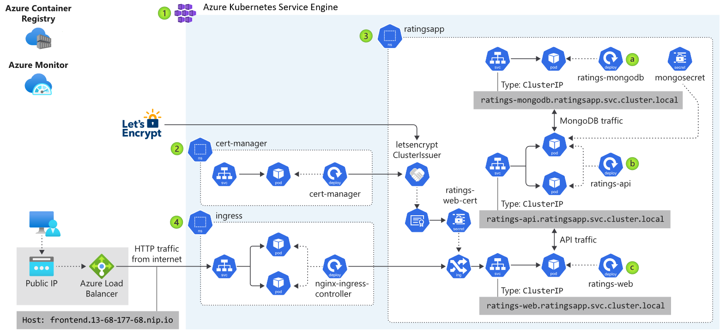
Exemplo de Arquitetura

Slide 18
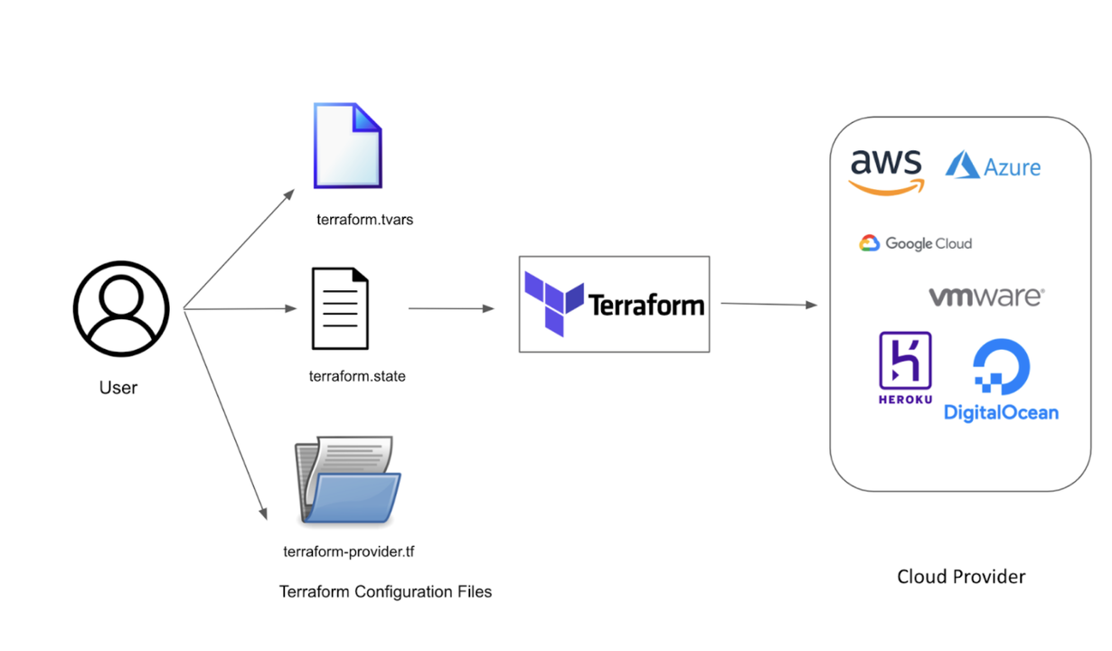
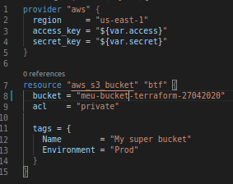
Terraform e Ansible

Slide 19
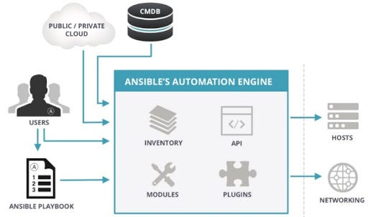
Terraform e Ansible

Slide 20
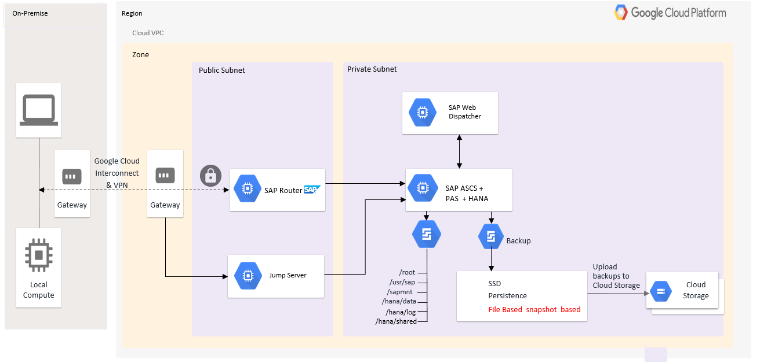
SAP HANA no Google? Sim senhor!
https://cloud.google.com/solutions/sap/docs/architectures/sap-business-suite-on-hana?hl=pt-br

Slide 21
Autoestudo Ponderado
Faça uma pesquisa sobre um ERP que seja baseado em uma arquitetura distribuída. Explique seu funcionamento do ponto de vista arquitetural com base nos conceitos que você estudou. Compare com o sistema que está usando em seu projeto, quais são as vantagens e desvantagens?
Barema
Descrição dos elementos da arquitetura do sistema escolhido (tipo de modelo, geração, paradigma de comunicação: 50%;
Comparação com o sistema do projeto: 50%;

Slide 22



